Slide 1
조별과제 발표ppt
조 이름: 천재와 멍청이들
조장:양준석
조원:권동영,김준희,민지성

Slide 2

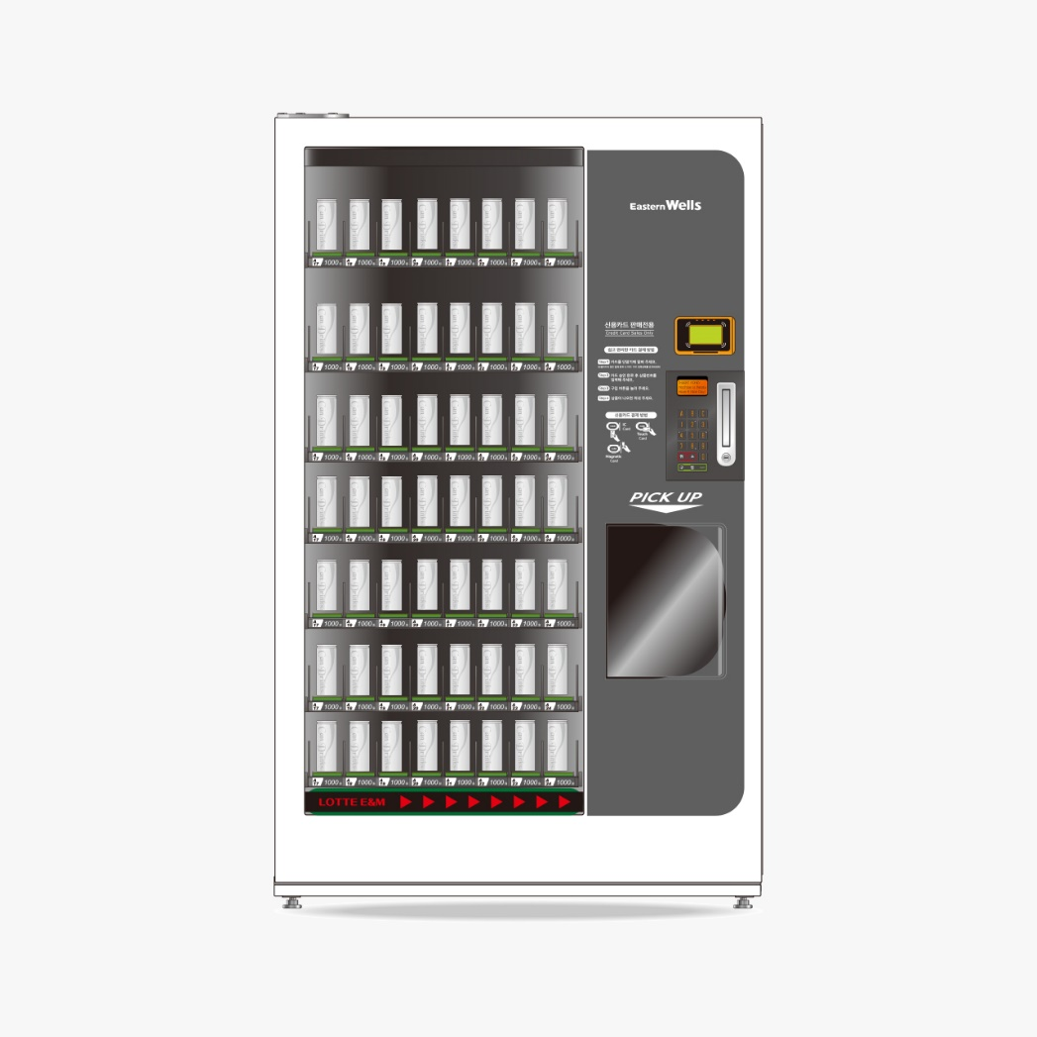



자판기 판매 물건

Slide 3
코드 소개
비워 놓겠습니다

Slide 4
코드 설명
비워 놓겠습니다

Slide 5
마지막 마무리
비워 놓겠습니다

